Slide 1
新授课
课时5 棱柱、棱锥、棱台的表面积和体积

Slide 2
1．通过对棱柱、棱锥、棱台的研究，掌握棱柱、棱锥、棱台的表面积公式，并利用公式求简单几何体的表面积．
2．通过对棱柱、棱锥、棱台的研究，掌握棱柱、棱锥、棱台的体积公式，并利用公式求简单几何体的体积．

Slide 3

目标一：通过对棱柱、棱锥、棱台的研究，掌握棱柱、棱锥、棱台的表面积公式，并利用公式求简单几何体的表面积.
任务：阅读教材P114，探究柱体、椎体、台体的表面积求法.
棱柱、棱锥、棱台都是由多个平面图形围成的几何体，它们的侧面展开图是什么？如何计算它们的表面积？

Slide 4
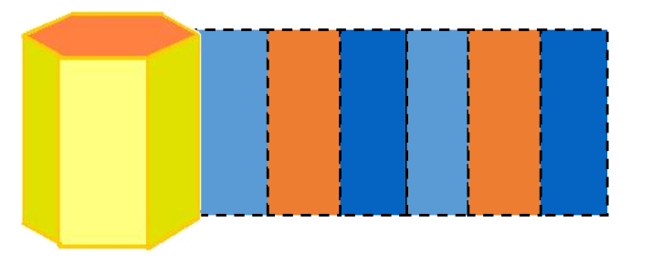
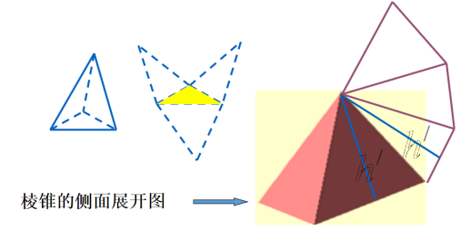
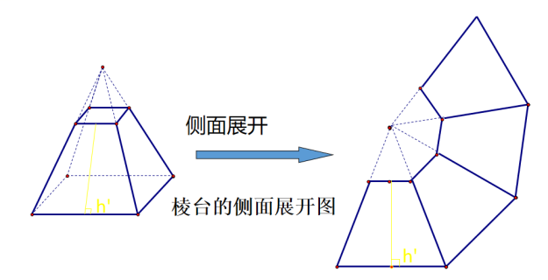

棱柱：侧面展开图是由平行四边形组成的平面图形，故其表面积=上下底面积+侧面积.
棱锥：侧面展开图是由三角形组成的平面图形，故其表面积=下底面积+侧面积.
棱台：侧面展开图是由梯形组成的平面图形，故其表面积=上下底面积+侧面积.
归纳总结
S_{棱柱表}=S_{棱柱侧}+2S_{底}；S_{棱锥表}=S_{棱锥侧}+S_{底}；S_{棱台表}=S_{棱台侧}+S_{上底}+S_{下底}

Slide 5

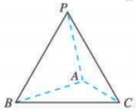
练一练
如图,四面体P-ABC的各棱长均为a,求它的表面积.
因为△PBC是正三角形，其边长为a,所以 , .
因此，四面体P-ABC的表面积为 .

Slide 6
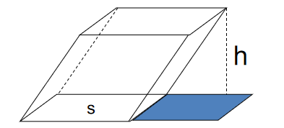
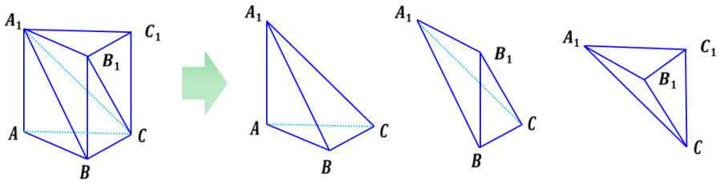
目标二：通过对棱柱、棱锥、棱台的研究，掌握棱柱、棱锥、棱台的体积公式，并利用公式求简单几何体的体积.
任务1：根据正方体、长方体的体积公式，探究棱柱、棱锥的体积公式.
(1)我们知道长方体、正方体的体积公式都是底面积乘高，即V=Sh，那么结合下图，说说柱体的体积公式是什么？
V_{棱柱}=Sh.
(2)观察下图，思考这三个棱锥的体积有什么关系？据此思考棱锥的体积公式是什么？
三个棱锥的体积都相等，V_{棱锥}= Sh

Slide 7
归纳总结
1.一般地，如果棱柱的底面积是S，高是h，那么这个棱柱的体积V_{棱柱}=Sh.
2.一般地，如果棱锥的底面面积为S，高为h，那么该棱锥的体积V_{棱锥}= Sh.
注：(1)棱柱的高指两底面之间的距离，即从一底面上任意一点向另一
个底面作垂线，这点与垂足（垂线与底面的交点）之间的距离.
(2)棱锥的高是指从顶点向底面作垂线，顶点与垂足之间的距离.

Slide 8
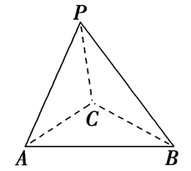
练一练
如图所示，三棱锥的顶点为P，PA，PB，PC为三条侧棱，且PA，PB，PC两两互相垂直，又PA＝2，PB＝3，PC＝4，求三棱锥P­ABC的体积.
三棱锥的体积 ，其中S为底面积，h为高，而三棱锥的任意一个面都可以作为底面，所以此题可把B看作顶点，△PAC作为底面求解，故 .

Slide 9
任务2：阅读教材P115第1段，了解棱台体积公式，以及探究棱柱、棱锥、棱台体积公式的关系.
(1)棱台体积公式是什么？各字母有什么几何意义？
(2)结合棱柱、棱锥、棱台的结构特征，思考三者的体积公式有什么关系？

Slide 10
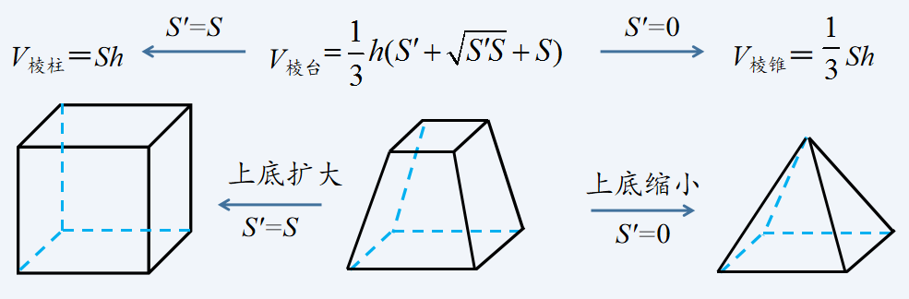
归纳总结
1. 棱台体积公式：V_{棱台} ，其中S'，S分别为棱台的上、下底面面积，h为棱台的高.
注：棱台的高是指两底面之间的距离，即从上底面上任意一点向下底面作垂线，这点与垂足之间的距离.
2.棱柱、棱锥、棱台的关系

Slide 11
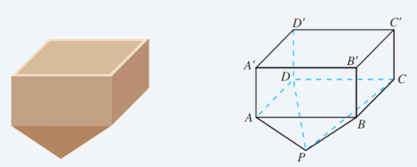
练一练
如图，一个漏斗的上面部分是一个长方体，下面部分是一个四棱锥，两部分的高都是0.5m，公共面是边长为1m的正方形，则这个漏斗的容积是多少立方米(精确到0.01m³)?
由题知长方体ABCD-A'B'C'D'的体积V=1×1×0.5=0.5(m³)，棱锥P-A'B'C'D'的体积V= ，所以这个漏斗的容积V= .

Slide 12
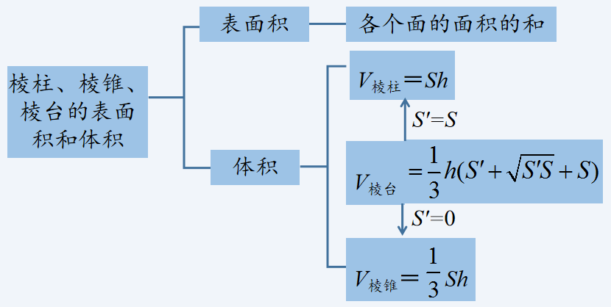
任务：根据下列问题，构建知识导图.
棱柱、棱锥、棱台的表面积和体积公式分别是什么？它们之间存在着怎样的关系？

